Slide 1
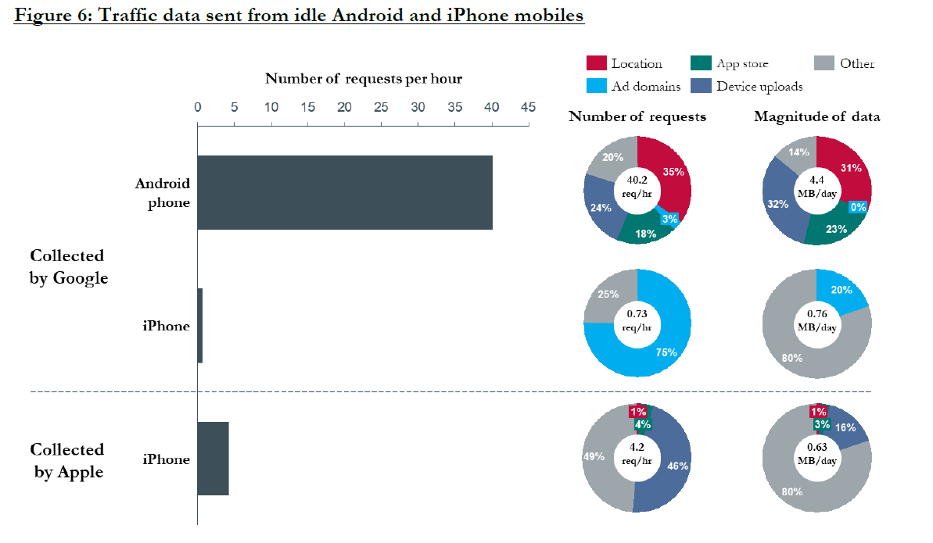
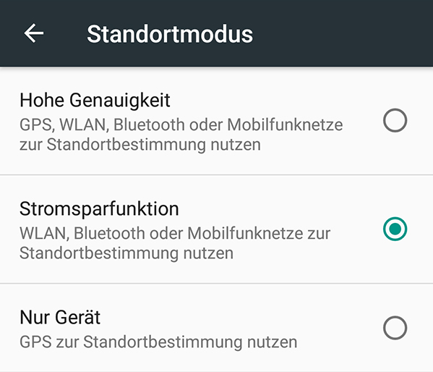
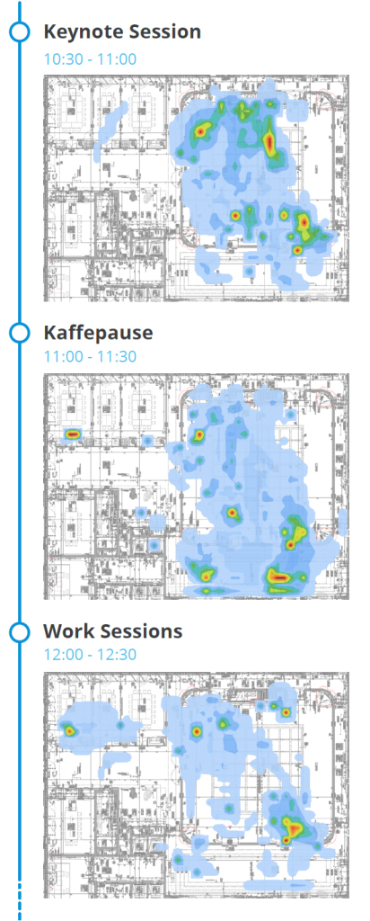
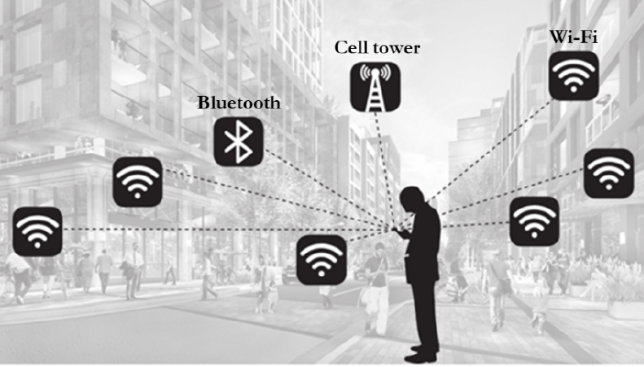
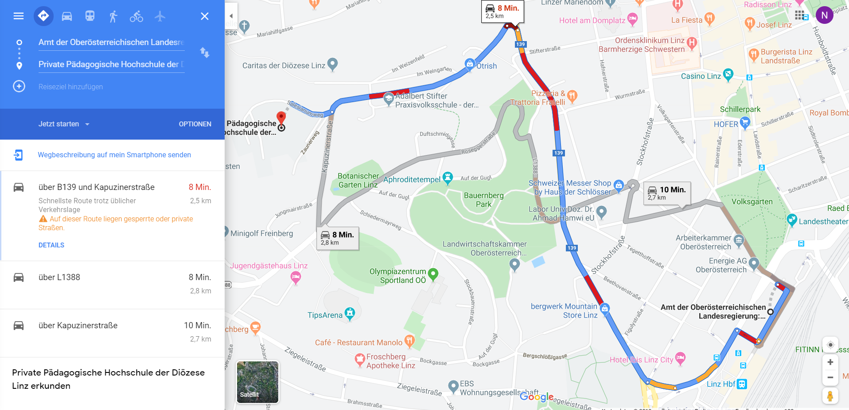
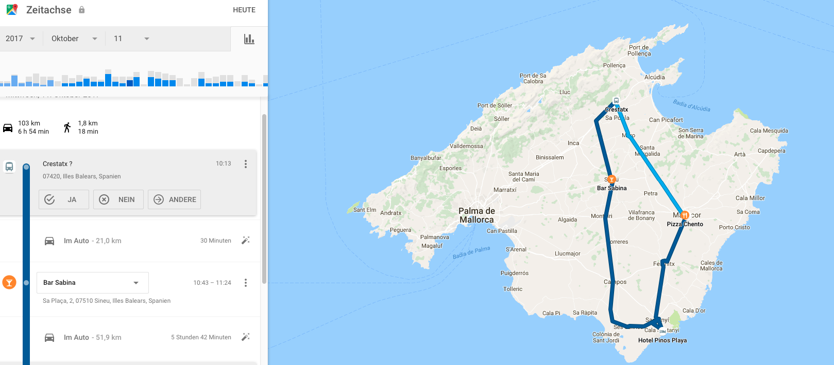
1)
Standortdaten am Handy!
Möglichkeiten und Risiken
In den Handy Einstellungen kann man je nach Handy anpassen, wie genau/ob der Standort erfasst werden soll! Nähere Infos dazu gibt es auf datenschutz.org!
7)
Prameshuber, Lisa & Staudinger-Egger, Nicole, 13.11.2019
VORTEILE
Standortermittlung kann im Alltag sehr hilfreich sein (z.B. Google Maps)
Handyortung in Notsituationen
Personalisierte Werbung und Empfehlungen
NACHTEILE
Eingriff in die Privatsphäre eines Nutzers
Übermittlung der Daten aus denen die Identität eines Nutzers abgeleitet werden kann
Personalisierte Werbung und Empfehlungen
Verringerung der Akkulaufzeit
WICHTIG!
Die Intensität des Datensammelns kann in den
Geräteeinstellungen angepasst werden.
ANLEITUNG + INFORMATIONEN unter:
→ datenschutz.org/standortdaten
→ www.saferinternet.at/news-detail/schritt-fuer-schritt-zu-mehr-privatsphaere-im-google-konto/
6)
Google (und auch Apple) rufen permanent aktive und passive Standortdaten ab! Aktiv, wenn man direkt mit Google Produkten (z.B. Google, Chrome, YouTube) arbeitet. Passiv auch ohne dass man es merkt!
Daten können so
genau erfasst
werden, dass man
bestimmen kann in
welchem Teil eines
Gebäudes man sich
gerade aufhält.
2)
Standortdaten am Handy
Möglichkeiten und Risiken
Google kann eine genaue Zeitachse erstellen, wann man sich wo bewegt hat. So wird z.B. Werbung angezeigt, wenn man sich in der Nähe eines bestimmten Geschäfts befindet.
Eine hohe Standortgenauigkeit entsteht durch die Kombination von GNSS (= Satelliten), WLAN und Bluetooth Signalen und Mobilfunk-Verbindungen.
3)
5)
4)
Google kann bestimmen, ob man gerade geht, steht oder mit dem Auto fährt. So kommen z.B. auch Staumeldungen für die Navigation mit Google Maps zu Stande.
Bestimmte Dienste benutzen Standortdaten um Interessen zu erfassen. Daraus können Werbeanzeigen für bestimmte
Zielgruppen maßgeschneidert angezeigt werden.
Quellen:
Hausen, J. (3.1.2018). Wie "anonyme" Standortdaten deine Identität preisgeben. https://www.vice.com/de/article/qvwb47/wie-anonyme-standortdaten-deine-identitat-preisgeben-und-was-du-dagegen-tun-kannst
Bach, C. (26.Mai 2015). CASE STUDY: 42REPORTS UND LANCOM TRACKEN WLAN-NUTZER. Abgerufen von https://locationinsider.de/case-study-42reports-und-lancom-tracken-wlan-nutzer/
Datenschutz.org (11. Juli 2018). Standortdaten: Bequemes Feature oder Überwachung? Abgerufen von https://www.datenschutz.org/standortdaten/
Schmidt, D.C. (2018) Google Data Collection Professor Douglas C. Schmidt. Vanderbilt University. digitalcontentnext.org

